Slide 1
Речевая культура педагога
Подготовила
Паршина Н.Б., воспитатель
МДОУ Детский сад №30
г.Щёкино Тульской области

Slide 2
Речь педагога — это важный элемент его педагогического мастерства.

Slide 3
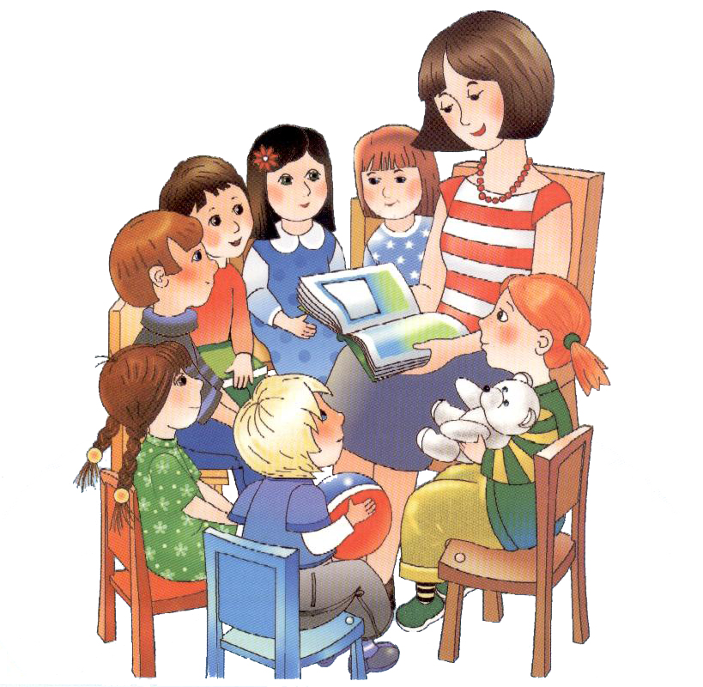
JI. С. Выготский выделял речевую деятельность как фундаментальную и видел в ней богатейшие возможности развития личности, сознания, всех познавательных процессов человека.

Slide 4
Плодотворно работать над речью детей может только педагог, владеющий собственной речью и постоянно заботящийся об ее усовершенствовании

Slide 5
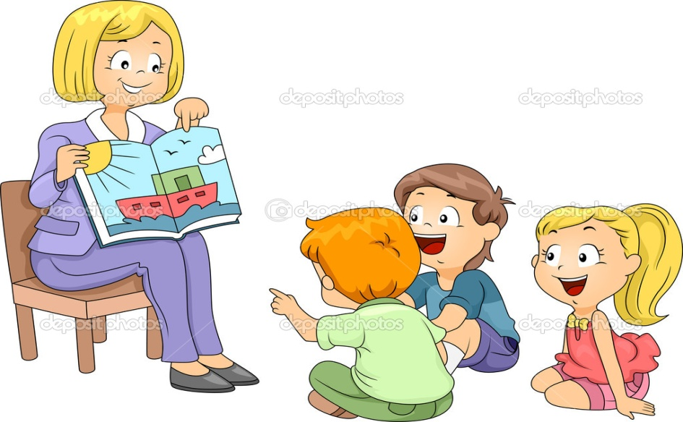
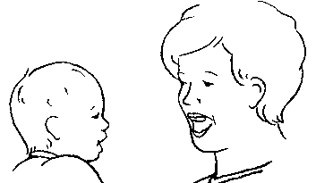
Необходимо учитывать:
Возраст и жизненный опыт ребенка
при общении с ним.
Чем младше ребенок, тем проще должна быть синтаксическая структура обращенной к нему речи: предложения должны быть короткими простыми.

Slide 6
Речевая деятельность сопровождает весь образовательный процесс и характеризует такие качества речи, как:
правильность соблюдения норм литературного языка (ударения, грамматики);
точность речи — предметная и понятийная;
логичность, последовательность, проявляющиеся в смысловом сцеплении единиц языка в речи в соответствии с законами логики и мышления;
чистота речи, связанная с отсутствием чуждых литературному языку элементов, отвергаемых нормами нравственности;
выразительность речи — структурные особенности, помогающие поддерживать внимание и интерес преподавателей и студентов;
богатство (разнообразие) речи — отсутствие повторения одних и тех же знаков, цепочек знаков, разнообразие языковой структуры (запас слов, словосочетаний, лексическое, фразеологическое, семантическое богатство); эстетичность речи, связывающая все языковые средства и обладающая эстетической функцией.

Slide 7
Речь педагога должна соответствовать определенным требованиям:
обладать нормативностью (соответствие речи нормам современного литературного языка — акцентологическим, орфоэпическим, грамматическим и др.); точностью словоупотребления; выразительностью (образность, эмоциональность, яркость). В целом такие коммуникативные качества речи, как правильность, точность, уместность, лексическое богатство, выразительность, чистота, и определяют речевую культуру педагога.

Slide 8
Обучение речевой культуре — это прежде всего необходимость, веление времени, хотя порой приходится доказывать людям совершенно, казалось бы, очевидные вещи.
Мастерство устной речи нужно каждому человеку. Стать грамотным специалистом, научиться писать точно, лаконично, убедительно и без ошибок может каждый желающий. Следует знать закономерности речевой деятельности и работать над собой в соответствии с этими законами,
.

Slide 9
Предлагайте слуху детей лишь совершенные образцы речи!!!
К вышеперечисленным требованиям необходимо отнести:
правильное использование педагогом невербальных средств общения,
его умение не только говорить с ребенком, но и слышать его!!!

Slide 10
Спасибо
за
внимание!

Slide 11
Литература
Агеенко Ф.Л., Зарва М.В. Словарь ударений русского языка / Ф.Л. Агеенко, М.В. Зарва. – М.: Русский язык, 1993. – 927 с.
Алексеева М.М. Методика развития речи и обучения родному языку дошкольников: учебное пособие для студ. высш. и сред. пед. учеб. заведений / М.М. Алексеева, В.И. Яшина. – М.: Академия, 2000. - 400 с.
Бородич А.М. Методика развития речи детей: учебное пособие для студентов пед. ин-тов по спец. «Дошкольная педагогика и психология» / А.М. Бородич. – 2-е изд. – М: Просвещение, 1981. – 255 с.
Колосова И.В. Требования к качеству речи педагога дошкольного учреждения / И.В. Колосова // Справочник старшего воспитателя дошкольного учреждения, 2009. - №3.
Развитие речи детей дошкольного возраста: Пособие для воспитателя дет. сада / Под ред. Ф. А. Сохина. — 2-е изд., испр. — М.: Просвещение, 1979. – 223 с.
Скворцов Л.М. Культура русской речи. Словарь-справочник / Л.М. Скворцов. – М.: Издательство «Знание», 1995. – 256 с.
Словарь-справочник по культуре устной и письменной речи / Сост. М.Б. Елисеева Б.М. Золик, А.Б. Черепнин, 1996. – 32 с.
Стародубова Н.А. Теория и методика развития речи дошкольников: учебное пособие для студ. высш. учеб. заведений / Н.А. Стародубова. – М.: Академия, 2007. – 256 с.
Федоренко Л. П. Методика развития речи детей дошкольного возраста: пособие для уч-ся / Л.П. Федоренко, Г.А. Фомичева, В.К. Лотарев. – М.: Просвещение, 1977. - 239 с.

